Slide 1
วิชาประวัติศาสตร์

Slide 2
จัดทำโดย
เด็กชายภูวนนท์ แก้วแดง ม.2/9 เลขที่ 16
เด็กชายภูตะวัน อยู่สุขสวัสดิ์ ม.2/8 เลขที่ 18

Slide 3
ประวัติวันเข้าพรรษา

Slide 4
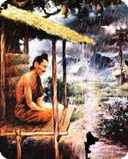

Slide 7
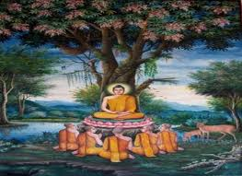

Slide 8
